Slide 1
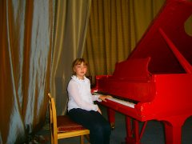
МУЗЫКА И МАТЕМАТИКА
НОТЫ
И ЧИСЛА
МИРГОРОДСКАЯ КСЕНИЯ
5 «Б» КЛАСС МБОУ «СОШ№14»

Slide 2
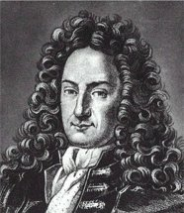
ЭПИГРАФ
«Музыка есть таинственная арифметика души; Она вычисляет, сама того не подозревая» Г.Лейбниц.

Slide 3
АКТУАЛЬНОСТЬ
Математика и музыка – два школьных предмета, два полюса человеческой культуры. Слушая, музыку мы попадаем в волшебный мир звуков и открываем в ней совершенство, простоту и гармонию.
Решая математические задачи, мы погружаемся в строгое пространство чисел. И не задумываемся о том, что мир звуков и пространство чисел издавна тесно связаны друг с другом.

Slide 4
Цель:
определить какая связь существует между математикой и музыкой, числами и нотами.
Задачи:
1.Выяснить, были ли в истории попытки связать музыку с математикой. 2.Провести свое исследование по установлению связи между музыкой и математикой, числами и нотами. 3. Определить в чем заключается музыкальность числа

Slide 5
Гипотеза
любое музыкальное произведение можно представить, в виде некоторой бесконечной дроби.
В соответствии с данной гипотезой возник еще один вопрос моего исследования: а любую ли бесконечную дробь можно представить в виде мелодии.

Slide 6
Объект исследования:
музыка и математика,
числа и ноты
Методы исследования: 1.Изучение, обработка и анализ документов. 2.Метод исследования музыкального произведения. 3.Метод проблемно-поисковой ситуации.

Slide 7
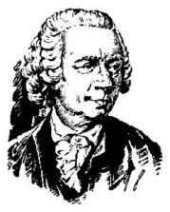
Леонард Эйлер
“Диссертация о звуке”,
написанная в 1727 году:
“Моей конечной целью в этом
труде было то, что я стремился
представить музыку как часть
математики и вывести в надлежащем порядке из
правильных оснований все, что может сделать
приятным объединение и смешивание звуков”.

Slide 8
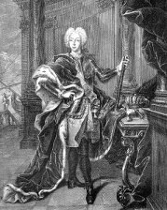
Лейбниц в письме Гольдбаху пишет: “Музыка есть
скрытое арифметическое упражнение души, не
умеющей считать”.
На что Гольдбах ему отвечает: “Музыка – это
проявление скрытой математики”.

Slide 9
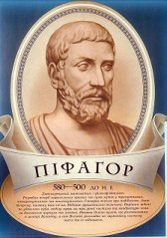
Пифагор
гармония чисел сродни
гармонии звуков и оба
этих понятия упорядочивают
хаотичность мышления и
дополняют друг друга.
Пифагор был не только философом, но и
математиком, и теоретиком музыки.

Slide 10
что в прошлом были неоднократные попытки рассматривать музыку, как один из объектов изучения математики. Таким образом, многие учёные в древности считали, что гармония чисел является сродни гармонии звуков и дополняет друг друга, музыку и математику.

Slide 11
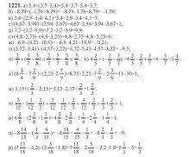
Первые числа, которые использовали люди, называются натуральными (1,2,3,4,5…). Согласно учению Пифагора с помощью натуральных чисел можно описать окружающий нас мир. Целые числа и обыкновенные дроби математики называют рациональными числами. Число называется рациональным, поскольку является результатом отношения, деления.

Slide 12
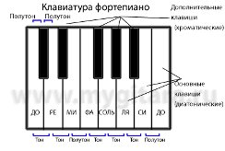
Исследование

Slide 13
Рациональные числа:
=0,3181818….
=0,424242…
=0,196428571428571…
=0,692307692307…
=0,619047619047…
=0,463414634146…
=0,8076923076923…

Slide 14
Иррациональные числа
Число π=3,14159265358979323846…
Число Эйлера (e) = 2,71828182845904523523536…
Число ȹ (золотое сечение) = 1,61803398874989484820…

Slide 15
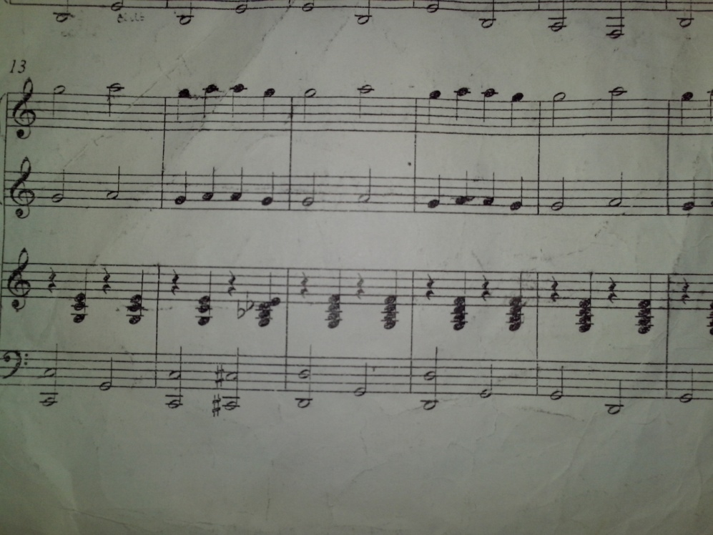
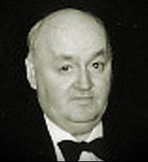
«Чарльстон» В.Дональдсон.
при переводе нот первой темы в числа (по тому же способу, что и в первой части) мы заметили повторяющуюся дробную часть
0,79799779799779….

Slide 16
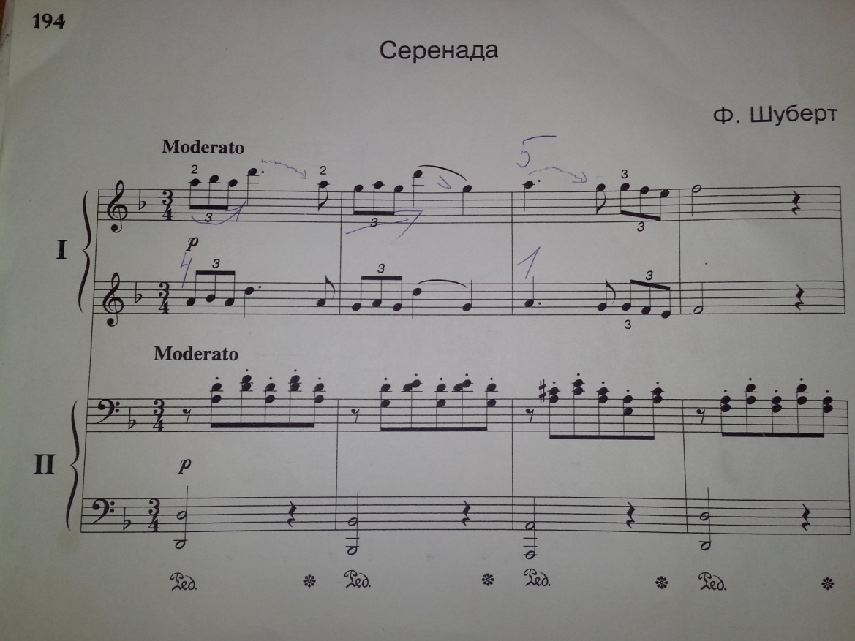
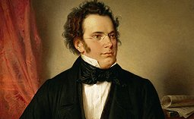
«Серенада» Ф.Шуберт
0,98999899|7754579|9892998929…Заметили, что хоть у всей мелодии повторов нет, но в данном произведении ноты повторяются по тактам.

Slide 17
Заключение
В ходе выполнения исследования мною выявлено, что не все числа представимы в виде мелодии. Те числа, у которых в десятичной записи существуют повторения, т.е. периодические обладают «музыкальностью», музыка чисел, у которых повторений не наблюдается, представляет собой неприятную какофонию.

Slide 18
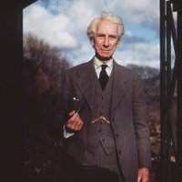
«Математика владеет не только истиной, но и высшей красотой – красотой отточенной и строгой, возвышенно чистой и стремящейся к подлинному совершенству, которое свойственно лишь величайшим образцам искусства»
Бертран Рассел

Slide 19
СПАСИБО ЗА ВНИМАНИЕ!

